Slide 1
デフフッドとは

Slide 2
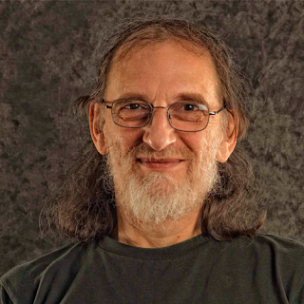
デフフッド(Deafhood)
パティ・ラッド(Paddy Ladd)考案
・生まれつきのろう者（ネイティブサイナー）
・イギリスにあるブリストル大学ろう者学センターの教員
・ろう文化の研究で博士号を取得
https://note.com/matsuzakijo/n/nc71cc69f10b9デフフッドを導入したろう教育の実践

Slide 3
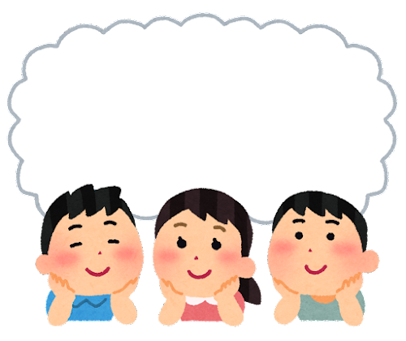
デフフッドとは自分探しである。
「ろう」である自分の生き方の探求であり、「自分探し」
この探究の過程こそ、彼は『デフフッド』であると言っています。
https://note.com/matsuzakijo/n/nc71cc69f10b9デフフッドを導入したろう教育の実践
マイノリティとマジョリティ間の社会的・歴史的な物語
対 話
マイノリティ
マジョリティ
自己
Notes:
彼は、ろう児・者のことを、外の世界に生きる他者(マイノリティ・マジョリティの両方）と対話し、
またマジョリティとしての聴者とマイノリティとしてのろう者との間にある社会的・歴史的な物語とも対話し、
そうして自己との対話を深めていくことで、ろうである自分はどのような人間として生きていくかを探求する存在として捉えています。
つまり、「ろう」である自分の生き方の探求であり、「自分探し」であるといえます。
これは、医学的・身体的に聴覚に障害があるといった固定的なもの（デフネス、Deafness）に傾注し、
どのように「自分探し」をして生きている人間なのかに関心が向けられないことへの異議申し立てでもあるといえます。
この点から、自分探しをする者には、難聴、ろう重複障害、盲ろうも含めて考えることができるでしょう。
そして、この探求の過程こそ、彼は「デフフッド」であるといっています（Paddy Ladd、2007）

Slide 4
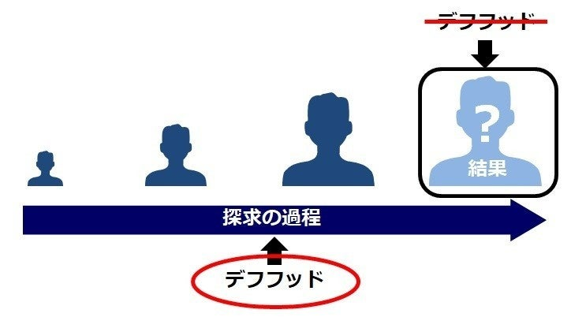
デフフッドとは探究の結果ではない。
図はサイトより引用
https://note.com/matsuzakijo/n/nc71cc69f10b9デフフッドを導入したろう教育の実践
Notes:
フフッドは探求の結果ではなく探求の過程を指していることに注意する必要があります。
そもそも、探求した結果として現れるろう児・者一人ひとりの姿は必然的に異なるものですし、
最初からこうあるべきだと強制するものではないのです。
一人ひとりが生きる外の世界も、家族、学校、地域など、その特性や中身が違いますよね。
だからこそ、彼は、探求の過程こそが大事だと強調しています。

Slide 5

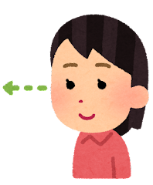

デフフッドを取り巻く問題意識
言語・文化的に
マイノリティである
ろう児・ろう者
特権的ディスコース
(目に見えない抑圧)
マジョリティである聴者社会
自分はどのようなポジションに立って生きているのかをの探究する過程を作らなければならない
https://note.com/matsuzakijo/n/nc71cc69f10b9デフフッドを導入したろう教育の実践
自分探しも狭くなり
自分を肯定しにくくなっていく
Notes:
言語・文化的にマイノリティであるろう児・者は、マジョリティである聴者社会に潜む特権的ディスコースに晒され続けています。
特権的ディスコースには、聴こえることが基準であり、聴こえないことは治すべき対象とみなしてもらうような力を持っています。
周りを見ると、テレビを見ればドラマ番組も議会生中継も音声で流れている。
町を歩けばアナウンスは音声でなされている。学校や職場に行けばみな音声で話している。
いつどこにいっても聴者が依存できる音声ばかり。そして自分も周囲から音声や聴覚を使うように求められる。
そうして彼らは、自分の経験から、特権的ディスコース（目に見えない抑圧）を感じ取ります。
例えば、”手話よりも音声言語が断然いいに決まっているよ”、”声を出さないと聴こえる人に認めてもらえないよ”、
”聴こえないから人一倍頑張らないといけないよ”、”相手は手話が分からないから手話に音声をつけなさい”など。
こうした特権的ディスコースに晒され続けているろう児・者の中には、そ
のディスコースに対抗できるディスコースが見つからず、「自分探し」も狭くなったり偏ったりして自分を肯定しにくくなっていきます。
しかし、ろう児・者は、マジョリティである聴者社会を含む外の世界と対峙し、そ
の世界における自分たちの居場所について考えることから逃れることはできません。
だからこそ、マジョリティもマイノリティも存在する世界で、自分はどのようなポジション（立ち位置）に立って生きていくのかを探求する
過程を作ることが重要になるのではないかという問題意識が出てくるわけです。言い換えれば、デフフッドを導入した経験の機会を作る、いうことです。
それでは、その経験の機会はどこで作ったらよいのでしょう。
ここからは、教育学と心理学の視点でろう学校におけるデフフッドの導入を進めている私の考えになります。
その１つとして考えられるのが「学校」です。

Slide 6
デフフッドを取り入れた埼玉の聾学校
朝霞市社会福祉協議会より、大宮ろう学園の戸田先生が断片的にデフフッドについて話す動画が配信されている。
「ろう教育Part1」
https://www.youtube.com/watch?v=_rBF7sx8id4
「ろう教育Part2」
https://www.youtube.com/watch?v=AWgf88hXPiU
配布した資料①(2枚)は動画の日本語訳です。

Slide 7
実際のデフフッドを取り入れた授業
第54回 全日本聾教育研究大会 (埼玉大会)の授業研究分科会で大宮ろう学園が実際に取り組んでいる授業が紹介されていた。
資料②(12枚)を読み、自分の担当している授業の中でデフフッドを取り入れた活動ができるか考える。
考えたものを各自発表し、ディスカッションを行う。
(なお受け持っている教科が同じ教員でグループを作っても良い)

Slide 8
作成：下森 めぐみ （2021年）
編集：筑波技術大学ろう者学教育コンテンツ開発取組担当

